Slide 1

Aunt Elisa
Endpräsentation des Projektes der Vorlesung
Data Exploration Project
Referenten: Johannes Deufel, Jannik Fischer Simone Marx, & Simon Scapan

Slide 2
Agenda
01 Idee
02 Recherche
03 Technologien und Methoden
04 Weitere Ansätze
05 Bewertung

Slide 3
Idee
Notes:
Jannik

Slide 4
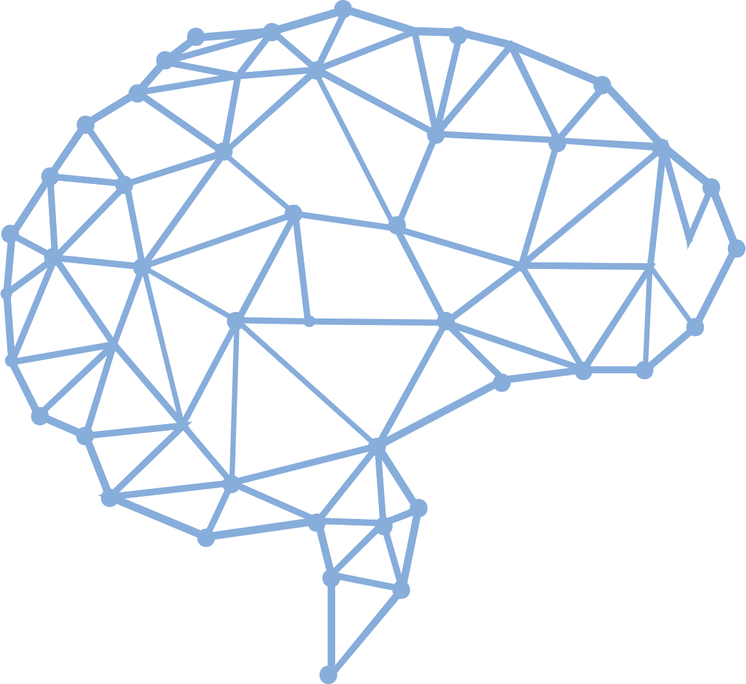
Idee
Das Problem
Ideen
Die Lösung
Die Umsetzung
Zunehmend kommt es zu einer Vereinsamung von Rentnern in Pflegeheimen. Aufgrund der Kontaktbeschränkungen durch die Coronapandemie verstärkt sich dies, da viele Rentner nicht mehr mit Freunden und der Familie interagieren können
Welche Möglichkeiten gibt es, das Problem mit Technologie zu lösen?
Ein Chatbot, der mit dem Enduser chatten kann
Die Software soll über Sprachsteuerung von jeder Altersgruppe nutzbar sein.
Notes:
Jannik

Slide 5
Recherche
Wirtschaftsanalysen
Wissenschaftliche Arbeiten
Notes:
Jannik

Slide 6
Kosten-Nutzen Analyse
Langfristiger Ertrag soll sichergestellt sein
Break-even Point soll möglichst früh erreicht werden
Notes:
Jannik

Slide 7
Preise
B2C
B2B
 | kostengünstig
 | plattformunabhängig
 | Einfach in der Anwendung
 | jederzeit verfügbar
 | BUY
 | die Business-Lösung
 | perfekt für Pflegeheime
 | geringe Einarbeitungszeit
 | Entlastung der Mitarbeiter
 | BUY
10€
50€
Notes:
Jannik

Slide 8

SWOT
Stärken
Schwächen
starkes Bedürfnis für menschlichen Kontakt in der Zeit von Corona
wenig Konkurrenz in diesem Segment
Nutzerfreundlichkeit
Anwendung optimal auf die Zielgruppe abgestimmt
immer noch eine hohe Barriere bei der technischen Nutzung bei älteren Menschen
Einarbeitung der Pfleger im Umgang mit dem System
STRENGTHS
WEAKNESS
OPPORTUNITIES
THREATS
SWOT
Möglichkeiten
Gefahren
alternde Gesellschaft mit hohem Bedürfnis nach Kontakten
Entlastung für die Pfleger
nur noch wenige Senioren, die keinen Zugang zu Technik haben
digitaler Wandel bei Rentnern
verringerte Nachfrage, wenn Corona-Krise vorbei ist
keine Akzeptanz bei der Zielgruppe/kein Bedarf
Notes:
Jannik

Slide 9
Marketing
Marketing Mix | Umsetzung
Produkt | Fokus auf Anwenderfreundlichkeit
Preis | Niedrigpreispolitik: Produkt möglichst günstig anbieten
Kommunikation | Werbung unter anderem in Tageszeitungen
Distribution | Indirekte Distribution über Pflegeheime
Marketing Mix | Umsetzung
Notes:
Jannik

Slide 10
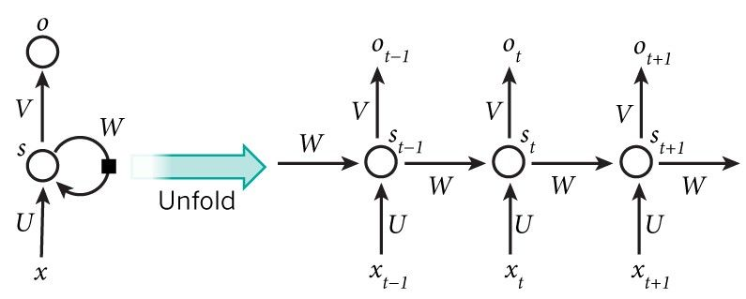
Related Work
Besonders Seq2Seq als Deep Learning Algorithmus in der Literatur
Umsetzung durch Word2Vec Modell
Anwendung über RNNs
Notes:
Johannes

Slide 11
Technologien und Methoden
Systemarchitektur
Sprachverarbeitung
Modell
Notes:
Simon

Slide 12
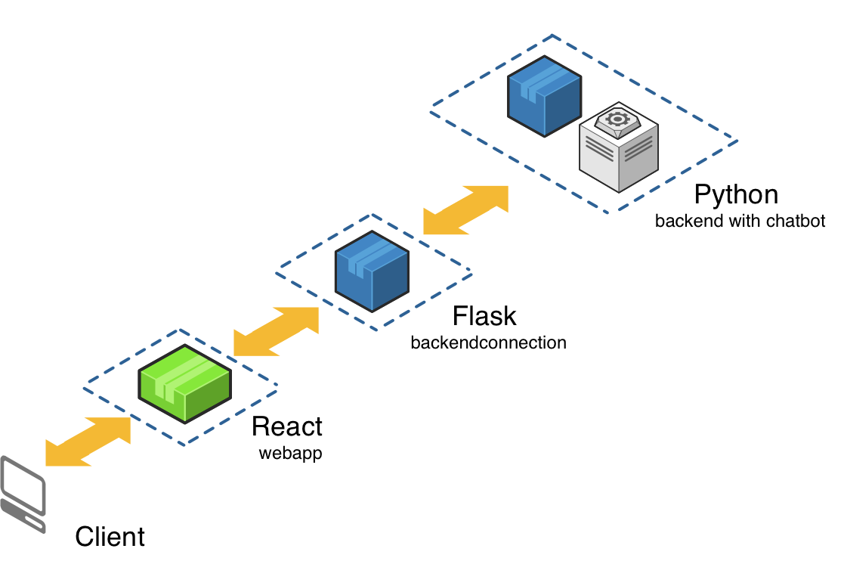
Systemarchitektur
Notes:
Simon

Slide 13
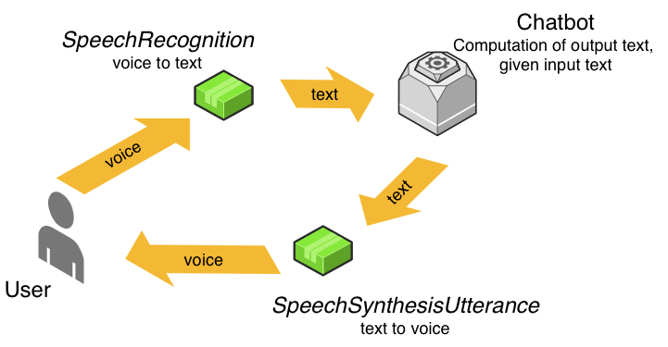
Sprachverarbeitung
Notes:
Simon

Slide 14

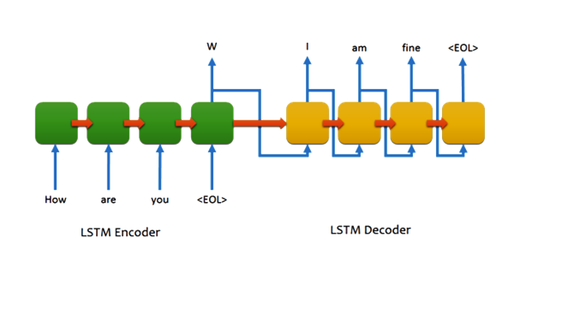
Das Modell
Notes:
Johannes

Slide 15
Weitere Ansätze
Notes:
Johannes

Slide 16

Naïve Bayes & Entscheidungsbäume
Erkennung der Wortart durch die Wörterstruktur
Zahlreiche alternative Methoden sind notwendig um auf ein vergleichbares Ergebnis eines Deep NN zu kommen
Großer vielfach gelabelter Datensatz notwendig
→ Deep Learning ist besser für das Projekt geeignet
Notes:
Johannes

Slide 17
Verworfene Ansätze
Modell 1
Implementiertes Seq2Seq Modell
Verwendung der Seq2Seq Tensorflow
Programmierung des Pre Processings
Problem mit negative Wahrscheinlichkeiten beim Training
Modell 0
Seq2Seq Modell über ein RNN
Eigenständige Verbindung der Layer
Kein lauffähiges Training möglich
Notes:
Simone

Slide 18
Das Ergebnis
Vorstellung der Anwendung
Notes:
Simone

Slide 19
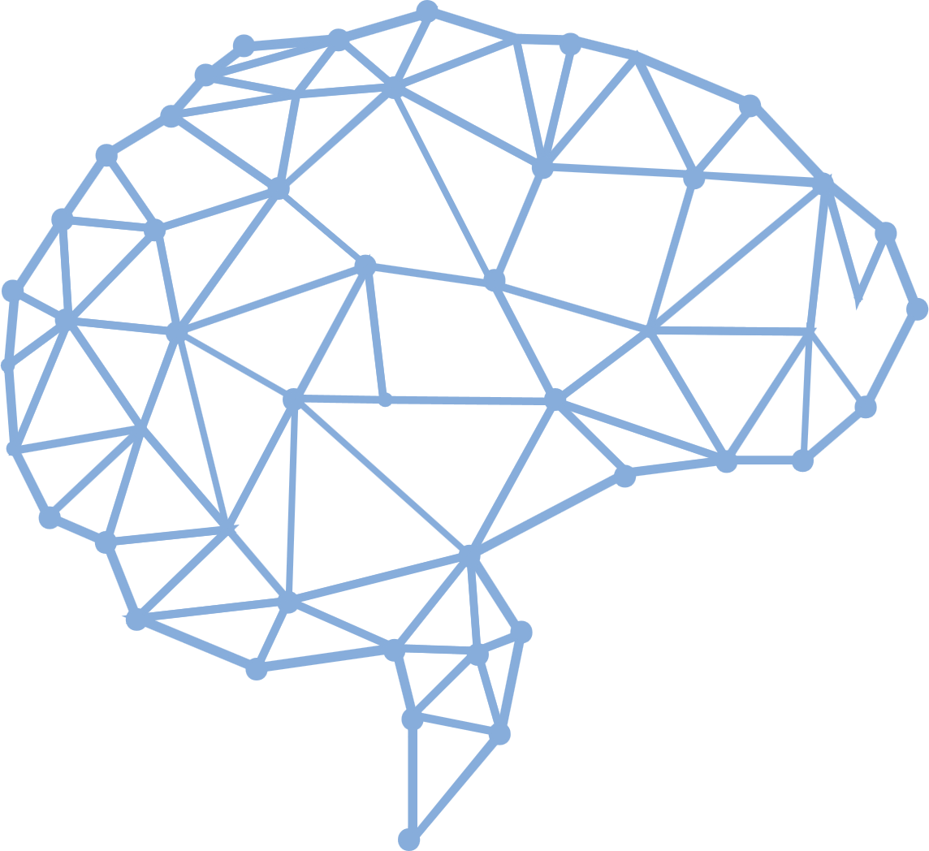
Bewertung
positiv
negativ
Smalltalk und sinnvolle Antworten sind möglich
Modell erfüllt alle gewünschten Anforderungen
keine tiefgehende, zusammenhängende Gespräche möglich
Bedienung komplexer als erwartet
.
Lösungsansätze
Trainingsdaten verbessern
Ausführlichere Validierung der Hyperparameter
Erhöhung der Ressourcen
Verwendung mehrerer Technologien
.
Notes:
Simone

Slide 20
Ausblick
Zeit
Anwendung
Sehr zeitaufwendiges Projekt
→ Mehr Zeit für optimale Lösungen
Die Anwendung soll nutzerfreundlicher werden
Technologie
Ressourcen
Verwendung von Beam Search
Erhöhung der Ressourcen, wenn Projekt in den Echtbertrieb gestartet wird
→ Erwirtschafteter Ertrag kann für das Projekt thesauriert werden
Notes:
Simone

Slide 21
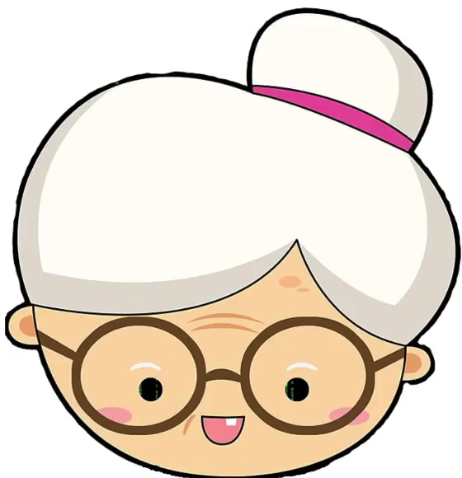
VIELEN DANK

Slide 22
Get a modern PowerPoint Presentation that is beautifully designed. I hope and I believe that this Template will your Time, Money and Reputation. Easy to change colors, photos and Text.
Graphic Infographic Designed
Simple Presentation

Slide 23
Infographic Style
Content Here
Content Here
Get a modern PowerPoint Presentation that is beautifully designed. Easy to change colors, photos and Text.
Get a modern PowerPoint Presentation that is beautifully designed. Easy to change colors, photos and Text.
Content Here
Content Here
Get a modern PowerPoint Presentation that is beautifully designed. Easy to change colors, photos and Text.
Get a modern PowerPoint Presentation that is beautifully designed. Easy to change colors, photos and Text.

Slide 24
Fully Editable Shapes

Slide 25
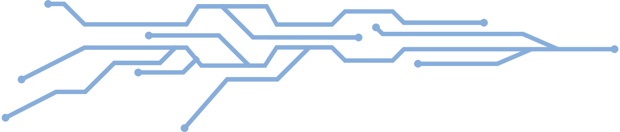
Fully Editable Shapes

Slide 26
Fully Editable Shapes

Slide 27
Fully Editable Icon Sets: A

Slide 28
Fully Editable Icon Sets: B

Slide 29
Fully Editable Icon Sets: C

